Slide 1
分布式搜索引擎
elasticsearch基础

Slide 2
初识elasticsearch
索引库操作
文档操作
RestAPI

Slide 3
初识elasticsearch
01
了解ES
倒排索引
es的一些概念
安装es、kibana

Slide 4
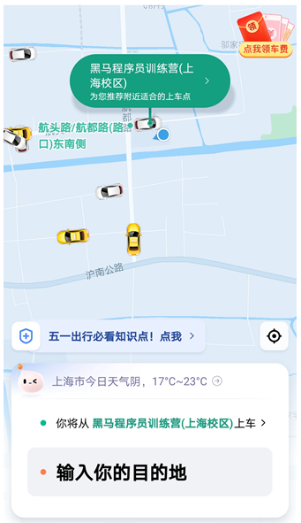
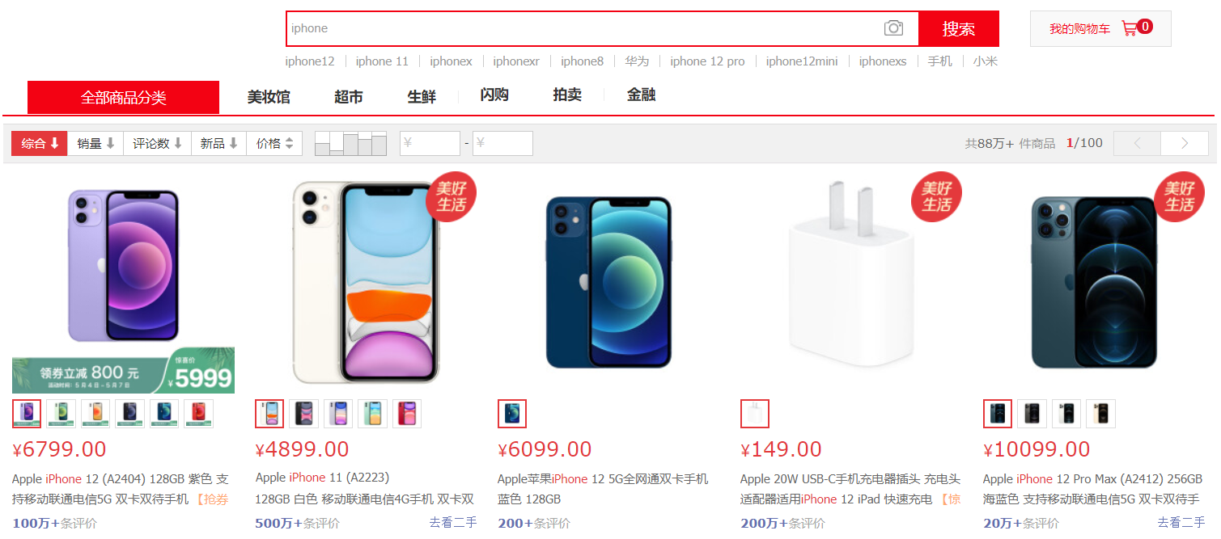
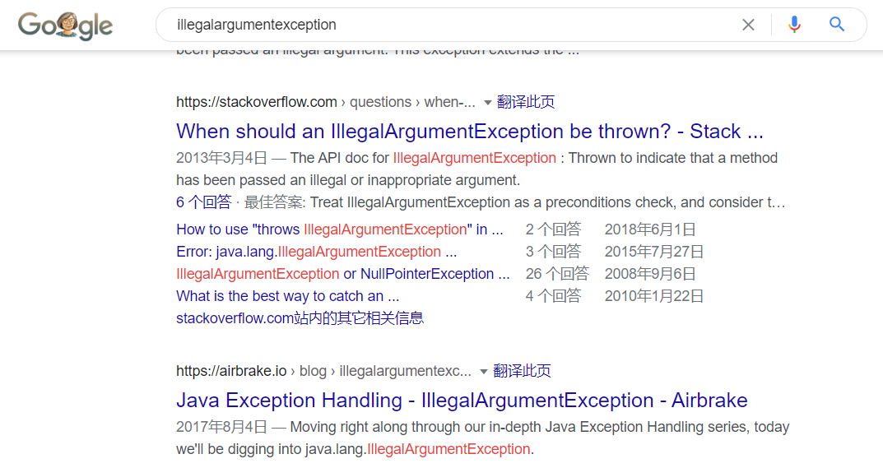
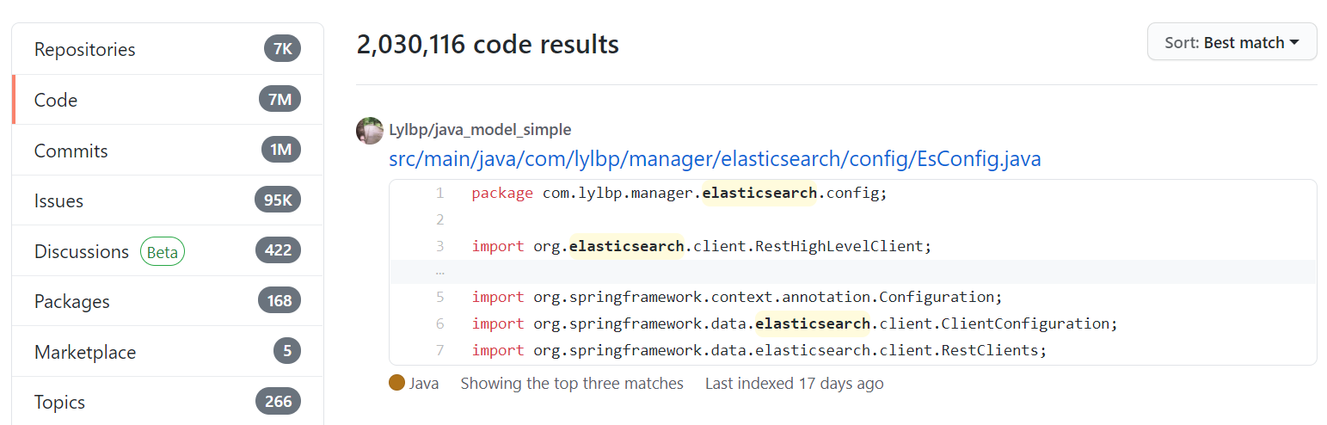



初识elasticsearch
什么是elasticsearch
elasticsearch是一款非常强大的开源搜索引擎，可以帮助我们从海量数据中快速找到需要的内容。

Slide 5
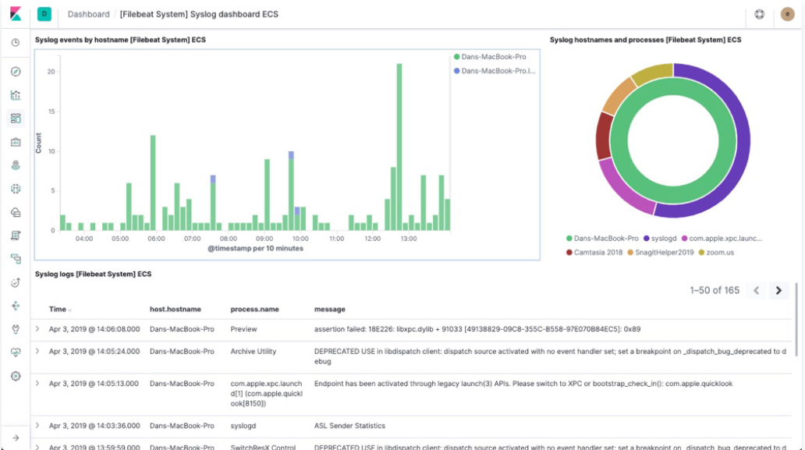
初识elasticsearch
什么是elasticsearch
elasticsearch结合kibana、Logstash、Beats，也就是elastic stack（ELK）。被广泛应用在日志数据分析、实时监控等领域。

Slide 6




初识elasticsearch
什么是elasticsearch
elasticsearch是elastic stack的核心，负责存储、搜索、分析数据。
数据可视化
Kibana
存储、计算
、搜索数据
Elasticsearch
Lucene
数据抓取
Logstash
Beats

Slide 7


初识elasticsearch
elasticsearch的发展
Lucene是一个Java语言的搜索引擎类库，是Apache公司的顶级项目，由DougCutting于1999年研发。官网地址：https://lucene.apache.org/ 。
Lucene的优势：
易扩展
高性能（基于倒排索引）
Lucene的缺点：
只限于Java语言开发
学习曲线陡峭
不支持水平扩展
Doug
Cutting

Slide 8


初识elasticsearch
elasticsearch的发展
2004年Shay Banon基于Lucene开发了Compass
2010年Shay Banon 重写了Compass，取名为Elasticsearch。
官网地址: https://www.elastic.co/cn/ ，目前最新的版本是：7.12.1
相比与lucene，elasticsearch具备下列优势：
支持分布式，可水平扩展
提供Restful接口，可被任何语言调用
Banon
Shay

Slide 9
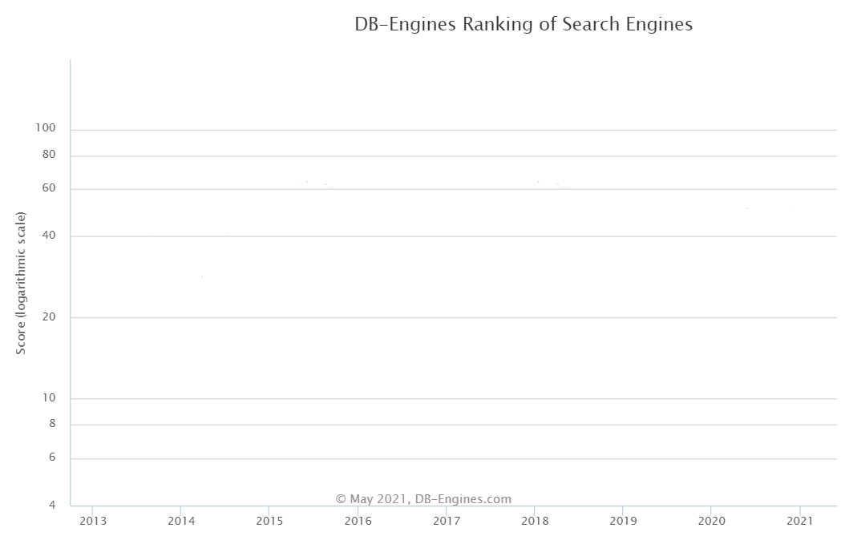
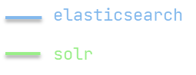
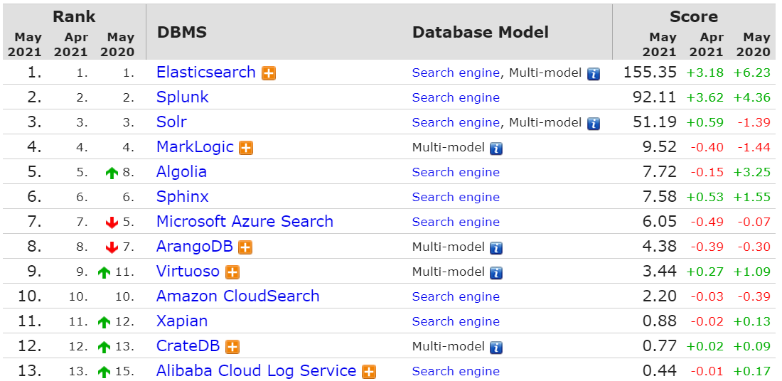
初识elasticsearch
为什么学习elasticsearch？
搜索引擎技术排名：
Elasticsearch：开源的分布式搜索引擎
Splunk：商业项目
Solr：Apache的开源搜索引擎
January 2016
Easticsearch: 77.212

Slide 10
初识elasticsearch
什么是elasticsearch？
一个开源的分布式搜索引擎，可以用来实现搜索、日志统计、分析、系统监控等功能
什么是elastic stack（ELK）？
是以elasticsearch为核心的技术栈，包括beats、Logstash、kibana、elasticsearch
什么是Lucene？
是Apache的开源搜索引擎类库，提供了搜索引擎的核心API

Slide 11
初识elasticsearch
正向索引和倒排索引
传统数据库（如MySQL）采用正向索引，例如给下表（tb_goods）中的id创建索引：
id | title | price
1 | 小米手机 | 3499
2 | 华为手机 | 4999
3 | 华为小米充电器 | 49
4 | 小米手环 | 49
... | ... | ...
搜索'手机'
select * from tb_goods where title like '%手机%'
1 | 小米手机 | 3499
逐条数据扫描
判断是否包含'手机'
2 | 华为手机 | 4999
否
丢弃
3 | 华为小米充电器 | 49
4 | 小米手环 | 299
是
存入结果集
正向索引

Slide 12
初识elasticsearch
正向索引和倒排索引
elasticsearch采用倒排索引：
文档（document）：每条数据就是一个文档
词条（term）：文档按照语义分成的词语
搜索'华为手机'
分词
得到：'华为'、'手机'两个词条
去词条列表查询文档id
词条（term） | 文档id
得到每个词条所在文档id：
华为：2,3
手机：1,2
id | title | price
1 | 小米手机 | 3499
2 | 华为手机 | 4999
3 | 华为小米充电器 | 49
4 | 小米手环 | 299
,3
,4
根据文档id
查询文档
1
小米
手机
1
,2
华为
手机
2
得到id为1,2,3的文档
,3
华为
小米
充电器
3
存入结果集
小米
手环
4
正向索引
倒排索引

Slide 13
初识elasticsearch-正向索引和倒排索引
什么是文档和词条？
每一条数据就是一个文档
对文档中的内容分词，得到的词语就是词条
什么是正向索引？
基于文档id创建索引。查询词条时必须先找到文档，而后判断是否包含词条
什么是倒排索引？
对文档内容分词，对词条创建索引，并记录词条所在文档的信息。查询时先根据词条查询到文档id，而后获取到文档

Slide 14
初识elasticsearch
文档
elasticsearch是面向文档存储的，可以是数据库中的一条商品数据，一个订单信息。
文档数据会被序列化为json格式后存储在elasticsearch中。
{
"id": 1,
"title": "小米手机",
"price": 3499
}
{
"id": 2,
"title": "华为手机",
"price": 4999
}
{
"id": 3,
"title": "华为小米充电器",
"price": 49
}
{
"id": 4,
"title": "小米手环",
"price": 299
}
id | title | price
1 | 小米手机 | 3499
2 | 华为手机 | 4999
3 | 华为小米充电器 | 49
4 | 小米手环 | 299

Slide 15
初识elasticsearch
索引（Index）
索引（index）：相同类型的文档的集合
{
"id": 103,
"name": "麻子",
"age": 18
}
{
"id": 1,
"title": "小米手机",
"price": 3499
}
{
"id": 10,
"userId": 101,
"goodsId": 1,
"totalFee": 294
}
{
"id": 3,
"title": "三星手机",
"price": 3999
}
{
"id": 11,
"userId": 102,
"goodsId": 2,
"totalFee": 328
}
{
"id": 101,
"name": "张三",
"age": 21
}
{
"id": 102,
"name": "李四",
"age": 24
}
{
"id": 2,
"title": "华为手机",
"price": 4999
}

Slide 16
初识elasticsearch
索引（Index）
索引（index）：相同类型的文档的集合
映射（mapping）：索引中文档的字段约束信息，类似表的结构约束
商品索引
用户索引
订单索引
{
"id": 1,
"title": "小米手机",
"price": 3499
}
{
"id": 101,
"name": "张三",
"age": 21
}
{
"id": 10,
"userId": 101,
"goodsId": 1,
"totalFee": 294
}
{
"id": 2,
"title": "华为手机",
"price": 4999
}
{
"id": 102,
"name": "李四",
"age": 24
}
{
"id": 11,
"userId": 102,
"goodsId": 2,
"totalFee": 328
}
{
"id": 3,
"title": "三星手机",
"price": 3999
}
{
"id": 103,
"name": "麻子",
"age": 18
}

Slide 17
初识elasticsearch
概念对比
商品索引
MySQL | Elasticsearch | 说明
Table | Index | 索引(index)，就是文档的集合，类似数据库的表(table)
Row | Document | 文档（Document），就是一条条的数据，类似数据库中的行（Row），文档都是JSON格式
Column | Field | 字段（Field），就是JSON文档中的字段，类似数据库中的列（Column）
Schema | Mapping | Mapping（映射）是索引中文档的约束，例如字段类型约束。类似数据库的表结构（Schema）
SQL | DSL | DSL是elasticsearch提供的JSON风格的请求语句，用来操作elasticsearch，实现CRUD
{
"id": 1,
"title": "小米手机",
"price": 3499
}
{
"id": 2,
"title": "华为手机",
"price": 4999
}
{
"id": 3,
"title": "三星手机",
"price": 3999
}
id | title | price
1 | 小米手机 | 3499
2 | 华为手机 | 4999
3 | 华为小米充电器 | 49

Slide 18
初识elasticsearch
架构
Mysql：擅长事务类型操作，可以确保数据的安全和一致性
Elasticsearch：擅长海量数据的搜索、分析、计算
搜索
数据同步
CRUD
写操作
MySQL

Slide 19
初识elasticsearch-基本概念
文档：一条数据就是一个文档，es中是Json格式
字段：Json文档中的字段
索引：同类型文档的集合
映射：索引中文档的约束，比如字段名称、类型
elasticsearch与数据库的关系：
数据库负责事务类型操作
elasticsearch负责海量数据的搜索、分析、计算

Slide 20
初识elasticsearch
安装elasticsearch、kibana
参考课前资料中的文档：

Slide 21
初识elasticsearch
分词器
es在创建倒排索引时需要对文档分词；在搜索时，需要对用户输入内容分词。但默认的分词规则对中文处理并不友好。
我们在kibana的DevTools中测试：
语法说明：
POST：请求方式
/_analyze：请求路径，这里省略了http://192.168.150.101:9200，有kibana帮我们补充
请求参数，json风格：
analyzer：分词器类型，这里是默认的standard分词器
text：要分词的内容
POST /_analyze
{
"analyzer": "standard",
"text": "黑马程序员学习java太棒了！"
}

Slide 22
初识elasticsearch
分词器
处理中文分词，一般会使用IK分词器。https://github.com/medcl/elasticsearch-analysis-ik
安装IK分词器，参考课前资料《安装elasticsearch.md》：
ik分词器包含两种模式：
ik_smart：最少切分，粗粒度
ik_max_word：最细切分，细粒度

Slide 23
初识elasticsearch
ik分词器-拓展词库
要拓展ik分词器的词库，只需要修改一个ik分词器目录中的config目录中的IkAnalyzer.cfg.xml文件：
然后在名为ext.dic的文件中，添加想要拓展的词语即可：
<?xml version="1.0" encoding="UTF-8"?>
<!DOCTYPE properties SYSTEM "http://java.sun.com/dtd/properties.dtd">
<properties>
<comment>IK Analyzer 扩展配置</comment>
<!--用户可以在这里配置自己的扩展字典 *** 添加扩展词典-->
<entry key="ext_dict">ext.dic</entry>
</properties>
传智播客
奥力给

Slide 24
初识elasticsearch
ik分词器-停用词库
要禁用某些敏感词条，只需要修改一个ik分词器目录中的config目录中的IkAnalyzer.cfg.xml文件：
然后在名为stopword.dic的文件中，添加想要拓展的词语即可：
<?xml version="1.0" encoding="UTF-8"?>
<!DOCTYPE properties SYSTEM "http://java.sun.com/dtd/properties.dtd">
<properties>
<comment>IK Analyzer 扩展配置</comment>
<!--用户可以在这里配置自己的扩展字典-->
<entry key="ext_dict">ext.dic</entry>
<!--用户可以在这里配置自己的扩展停止词字典 *** 添加停用词词典-->
<entry key="ext_stopwords">stopword.dic</entry>
</properties>
习大大

Slide 25
初识elasticsearch-分词器
分词器的作用是什么？
创建倒排索引时对文档分词
用户搜索时，对输入的内容分词
IK分词器有几种模式？
ik_smart：智能切分，粗粒度
ik_max_word：最细切分，细粒度
IK分词器如何拓展词条？如何停用词条？
利用config目录的IkAnalyzer.cfg.xml文件添加拓展词典和停用词典
在词典中添加拓展词条或者停用词条

Slide 26
索引库操作
02
mapping映射属性
索引库的CRUD

Slide 27
索引库操作
mapping属性
mapping是对索引库中文档的约束，常见的mapping属性包括：
type：字段数据类型，常见的简单类型有：
字符串：text（可分词的文本）、keyword（精确值，例如：品牌、国家、ip地址）
数值：long、integer、short、byte、double、float、
布尔：boolean
日期：date
对象：object
index：是否创建索引，默认为true
analyzer：使用哪种分词器
properties：该字段的子字段
{
"age": 21,
"weight": 52.1,
"isMarried": false,
"info": "黑马程序员Java讲师",
"email": "zy@itcast.cn",
"score": [99.1, 99.5, 98.9],
"name": {
"firstName": "云",
"lastName": "赵"
}
}

Slide 28
索引库操作-mapping属性
mapping常见属性有哪些？
type：数据类型
index：是否索引
analyzer：分词器
properties：子字段
type常见的有哪些？
字符串：text、keyword
数字：long、integer、short、byte、double、float
布尔：boolean
日期：date
对象：object

Slide 29
索引库操作
创建索引库
ES中通过Restful请求操作索引库、文档。请求内容用DSL语句来表示。创建索引库和mapping的DSL语法如下：
PUT /索引库名称
{
"mappings": {
"properties": {
"字段名":{
"type": "text",
"analyzer": "ik_smart"
},
"字段名2":{
"type": "keyword",
"index": "false"
},
"字段名3":{
"properties": {
"子字段": {
"type": "keyword"
}
}
},
// ...略
}
}
}
PUT /heima
{
"mappings": {
"properties": {
"info":{
"type": "text",
"analyzer": "ik_smart"
},
"email":{
"type": "keyword",
"index": "falsae"
},
"name":{
"properties": {
"firstName": {
"type": "keyword"
}
}
},
// ... 略
}
}
}
示例

Slide 30
索引库操作
查看、删除索引库
查看索引库语法：
示例：
删除索引库的语法：
示例：
GET /索引库名
GET /heima
DELETE /索引库名
DELETE /heima

Slide 31
索引库操作
修改索引库
索引库和mapping一旦创建无法修改，但是可以添加新的字段，语法如下：
示例：
PUT /索引库名/_mapping
{
"properties": {
"新字段名":{
"type": "integer"
}
}
}
PUT /heima/_mapping
{
"properties": {
"age":{
"type": "integer"
}
}
}

Slide 32
索引库操作
索引库操作有哪些？
创建索引库：PUT /索引库名
查询索引库：GET /索引库名
删除索引库：DELETE /索引库名
添加字段：PUT /索引库名/_mapping

Slide 33
文档操作
03
新增文档
查询文档
删除文档
修改文档

Slide 34
文档操作
添加文档
新增文档的DSL语法如下：
POST /索引库名/_doc/文档id
{
"字段1": "值1",
"字段2": "值2",
"字段3": {
"子属性1": "值3",
"子属性2": "值4"
},
// ...
}
POST /heima/_doc/1
{
"info": "黑马程序员Java讲师",
"email": "zy@itcast.cn",
"name": {
"firstName": "云",
"lastName": "赵"
}
}
示例

Slide 35
文档操作
查看、删除文档
查看文档语法：
示例：
删除索引库的语法：
示例：
GET /索引库名/_doc/文档id
GET /heima/_doc/1
DELETE /索引库名/_doc/文档id
DELETE /heima/_doc/1

Slide 36
文档操作
修改文档
方式一：全量修改，会删除旧文档，添加新文档
方式二：增量修改，修改指定字段值
PUT /heima/_doc/1
{
"info": "黑马程序员高级Java讲师",
"email": "zy@itcast.cn",
"name": {
"firstName": "云",
"lastName": "赵"
}
}
PUT /索引库名/_doc/文档id
{
"字段1": "值1",
"字段2": "值2",
// ... 略
}
示例
POST /索引库名/_update/文档id
{
"doc": {
"字段名": "新的值",
}
}
示例
POST /heima/_update/1
{
"doc": {
"email": "ZhaoYun@itcast.cn"
}
}

Slide 37
文档操作
文档操作有哪些？
创建文档：POST /索引库名/_doc/文档id { json文档 }
查询文档：GET /索引库名/_doc/文档id
删除文档：DELETE /索引库名/_doc/文档id
修改文档：
全量修改：PUT /索引库名/_doc/文档id { json文档 }
增量修改：POST /索引库名/_update/文档id { "doc": {字段}}

Slide 38
RestClient操作索引库
04
创建索引库
删除索引库
判断索引库是否存在

Slide 39

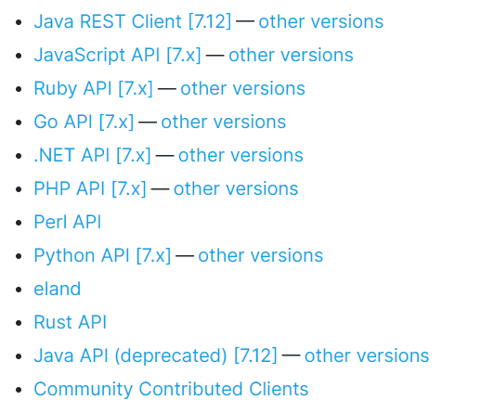
RestClient操作索引库
什么是RestClient
ES官方提供了各种不同语言的客户端，用来操作ES。这些客户端的本质就是组装DSL语句，通过http请求发送给ES。官方文档地址：https://www.elastic.co/guide/en/elasticsearch/client/index.html

Slide 40
RestClient操作索引库
利用JavaRestClient实现创建、删除索引库，判断索引库是否存在
根据课前资料提供的酒店数据创建索引库，索引库名为hotel，mapping属性根据数据库结构定义。
基本步骤如下：
导入课前资料Demo
分析数据结构，定义mapping属性
初始化JavaRestClient
利用JavaRestClient创建索引库
利用JavaRestClient删除索引库
利用JavaRestClient判断索引库是否存在

Slide 41

RestClient操作索引库
步骤1：导入课前资料Demo
首先导入课前资料提供的数据库数据：
然后导入课前资料提供的项目:
CREATE TABLE `tb_hotel` (
`id` bigint(20) NOT NULL COMMENT '酒店id',
`name` varchar(255) NOT NULL COMMENT '酒店名称；例：7天酒店',
`address` varchar(255) NOT NULL COMMENT '酒店地址；例：航头路',
`price` int(10) NOT NULL COMMENT '酒店价格；例：329',
`score` int(2) NOT NULL COMMENT '酒店评分；例：45，就是4.5分',
`brand` varchar(32) NOT NULL COMMENT '酒店品牌；例：如家',
`city` varchar(32) NOT NULL COMMENT '所在城市；例：上海',
`star_name` varchar(16) DEFAULT NULL COMMENT '酒店星级，从低到高分别是：1星到5星，1钻到5钻',
`business` varchar(255) DEFAULT NULL COMMENT '商圈；例：虹桥',
`latitude` varchar(32) NOT NULL COMMENT '纬度；例：31.2497',
`longitude` varchar(32) NOT NULL COMMENT '经度；例：120.3925',
`pic` varchar(255) DEFAULT NULL COMMENT '酒店图片；例:/img/1.jpg',
PRIMARY KEY (`id`)
) ENGINE=InnoDB DEFAULT CHARSET=utf8mb4;

Slide 42
RestClient操作索引库
步骤2：分析数据结构
ES中支持两种地理坐标数据类型：
geo_point：由纬度（latitude）和经度（longitude）确定的一个点。例如："32.8752345, 120.2981576"
geo_shape：有多个geo_point组成的复杂几何图形。例如一条直线，"LINESTRING (-77.03653 38.897676, -77.009051 38.889939)"
小提示
mapping要考虑的问题：
字段名、数据类型、是否参与搜索、是否分词、如果分词，分词器是什么？
CREATE TABLE `tb_hotel` (
`id` bigint(20) NOT NULL COMMENT '酒店id',
`name` varchar(255) NOT NULL COMMENT '酒店名称；例：7天酒店',
`address` varchar(255) NOT NULL COMMENT '酒店地址；例：航头路',
`price` int(10) NOT NULL COMMENT '酒店价格；例：329',
`score` int(2) NOT NULL COMMENT '酒店评分；例：45，就是4.5分',
`brand` varchar(32) NOT NULL COMMENT '酒店品牌；例：如家',
`city` varchar(32) NOT NULL COMMENT '所在城市；例：上海',
`star_name` varchar(16) DEFAULT NULL COMMENT '酒店星级，从低到高分别是：1星到5星，1钻到5钻',
`business` varchar(255) DEFAULT NULL COMMENT '商圈；例：虹桥',
`latitude` varchar(32) NOT NULL COMMENT '纬度；例：31.2497',
`longitude` varchar(32) NOT NULL COMMENT '经度；例：120.3925',
`pic` varchar(255) DEFAULT NULL COMMENT '酒店图片；例:/img/1.jpg',
PRIMARY KEY (`id`)
) ENGINE=InnoDB DEFAULT CHARSET=utf8mb4;
字段拷贝可以使用copy_to属性将当前字段拷贝到指定字段。示例：
小提示
"all": {
"type": "text",
"analyzer": "ik_max_word"
},
"brand": {
"type": "keyword",
"copy_to": "all"
}

Slide 43
RestClient操作索引库
步骤3：初始化JavaRestClient
引入es的RestHighLevelClient依赖：
因为SpringBoot默认的ES版本是7.6.2，所以我们需要覆盖默认的ES版本：
初始化RestHighLevelClient：
<dependency> <groupId>org.elasticsearch.client</groupId> <artifactId>elasticsearch-rest-high-level-client</artifactId> </dependency>
<properties> <java.version>1.8</java.version> <elasticsearch.version>7.12.1</elasticsearch.version> </properties>
RestHighLevelClient client = new RestHighLevelClient(RestClient.builder( HttpHost.create("http://192.168.150.101:9200") ));

Slide 44
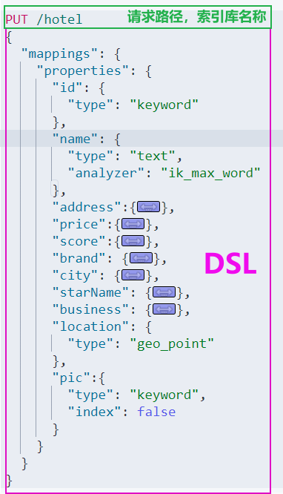
RestClient操作索引库
步骤4：创建索引库
创建索引库代码如下：
@Test void testCreateHotelIndex() throws IOException { // 1.创建Request对象 CreateIndexRequest request = new CreateIndexRequest("hotel"); // 2.请求参数，MAPPING_TEMPLATE是静态常量字符串，内容是创建索引库的DSL语句 request.source(MAPPING_TEMPLATE, XContentType.JSON); // 3.发起请求 client.indices().create(request, RequestOptions.DEFAULT); }
返回的对象中包含
索引库操作的所有方法

Slide 45
RestClient操作索引库
步骤5：删除索引库、判断索引库是否存在
删除索引库代码如下：
判断索引库是否存在
@Test void testDeleteHotelIndex() throws IOException { // 1.创建Request对象 DeleteIndexRequest request = new DeleteIndexRequest("hotel"); // 2.发起请求 client.indices().delete(request, RequestOptions.DEFAULT); }
@Test void testExistsHotelIndex() throws IOException { // 1.创建Request对象 GetIndexRequest request = new GetIndexRequest("hotel"); // 2.发起请求 boolean exists = client.indices().exists(request, RequestOptions.DEFAULT); // 3.输出 System.out.println(exists); }

Slide 46
RestClient操作索引库
索引库操作的基本步骤：
初始化RestHighLevelClient
创建XxxIndexRequest。XXX是Create、Get、Delete
准备DSL（ Create时需要）
发送请求。调用RestHighLevelClient#indices().xxx()方法，xxx是create、exists、delete

Slide 47
RestClient操作文档
05
新增文档
查询文档
删除文档
修改文档
批量导入文档

Slide 48
RestClient操作文档
利用JavaRestClient实现文档的CRUD
去数据库查询酒店数据，导入到hotel索引库，实现酒店数据的CRUD。
基本步骤如下：
初始化JavaRestClient
利用JavaRestClient新增酒店数据
利用JavaRestClient根据id查询酒店数据
利用JavaRestClient删除酒店数据
利用JavaRestClient修改酒店数据

Slide 49
RestClient操作文档
步骤1：初始化JavaRestClient
新建一个测试类，实现文档相关操作，并且完成JavaRestClient的初始化
public class ElasticsearchDocumentTest { // 客户端 private RestHighLevelClient client; @BeforeEach void setUp() { client = new RestHighLevelClient(RestClient.builder( HttpHost.create("http://192.168.150.101:9200") )); } @AfterEach void tearDown() throws IOException { client.close(); } }

Slide 50
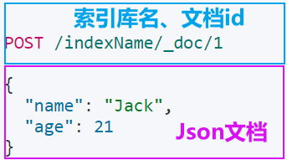
RestClient操作文档
步骤2：添加酒店数据到索引库
先查询酒店数据，然后给这条数据创建倒排索引，即可完成添加：
@Test void testIndexDocument() throws IOException { // 1.创建request对象 IndexRequest request = new IndexRequest("indexName").id("1"); // 2.准备JSON文档 request.source("{\"name\": \"Jack\", \"age\": 21}", XContentType.JSON); // 3.发送请求 client.index(request, RequestOptions.DEFAULT); }

Slide 51

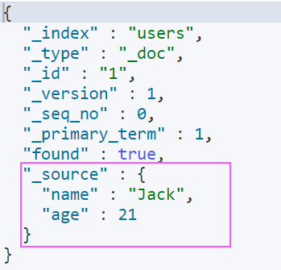
RestClient操作文档
步骤3：根据id查询酒店数据
根据id查询到的文档数据是json，需要反序列化为java对象：
@Test void testGetDocumentById() throws IOException { // 1.创建request对象 GetRequest request = new GetRequest("indexName", "1"); // 2.发送请求，得到结果 GetResponse response = client.get(request, RequestOptions.DEFAULT); // 3.解析结果 String json = response.getSourceAsString(); System.out.println(json); }

Slide 52
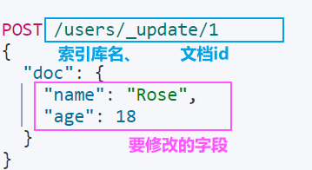
RestClient操作文档
步骤4：根据id修改酒店数据
修改文档数据有两种方式：
方式一：全量更新。再次写入id一样的文档，就会删除旧文档，添加新文档
方式二：局部更新。只更新部分字段，我们演示方式二
@Test void testUpdateDocumentById() throws IOException { // 1.创建request对象 UpdateRequest request = new UpdateRequest("indexName", "1"); // 2.准备参数，每2个参数为一对 key value request.doc( "age", 18, "name", "Rose" ); // 3.更新文档 client.update(request, RequestOptions.DEFAULT); }

Slide 53
RestClient操作文档
步骤5：根据id删除文档数据
删除文档代码如下：
@Test void testDeleteDocumentById() throws IOException { // 1.创建request对象 DeleteRequest request = new DeleteRequest("indexName", "1"); // 2.删除文档 client.delete(request, RequestOptions.DEFAULT); }

Slide 54
RestClient操作文档
文档操作的基本步骤：
初始化RestHighLevelClient
创建XxxRequest。XXX是Index、Get、Update、Delete
准备参数（Index和Update时需要）
发送请求。调用RestHighLevelClient#.xxx()方法，xxx是index、get、update、delete
解析结果（Get时需要）

Slide 55
RestClient操作文档
利用JavaRestClient批量导入酒店数据到ES
需求：批量查询酒店数据，然后批量导入索引库中
思路：
利用mybatis-plus查询酒店数据
将查询到的酒店数据（Hotel）转换为文档类型数据（HotelDoc）
利用JavaRestClient中的Bulk批处理，实现批量新增文档，示例代码如下
@Test void testBulk() throws IOException { // 1.创建Bulk请求 BulkRequest request = new BulkRequest(); // 2.添加要批量提交的请求：这里添加了两个新增文档的请求 request.add(new IndexRequest("hotel") .id("101").source("json source", XContentType.JSON)); request.add(new IndexRequest("hotel") .id("102").source("json source2", XContentType.JSON)); // 3.发起bulk请求 client.bulk(request, RequestOptions.DEFAULT); }

Slide 56
Elasticsearch
MySQL与Elasticsearch有什么差别呢？
Elasticsearch的文档操作API有什么样的规律？

